Slide 1
Neue Außenstelle des Deutschen Forschungszentrums für Künstliche Intelligenz (DFKI) an der Universität zu Lübeck
Heinz Handels, Alfred Mertins und Ralf Möller
Institute für Medizinische Informatik, Signalverarbeitung und Informationssysteme Universität zu Lübeck

Slide 2
Künstliche Intelligenz in der Medizin, Medizintechnik und Gesundheitssystemen

Slide 3
DFKI Außenstelle an der Universität zu Lübeck
In der Außenstelle arbeiten drei Arbeitsgruppen:
AG Artificial Intelligence in Medical Imaging Leitung: Prof. Dr. rer. nat. habil. Heinz Handels
AG Artificial Intelligence in Biomedical Signal Processing Leitung: Prof. Dr.-Ing. habil. Alfred Mertins
AG Stochastic Relational AI in Healthcare Leitung: Prof. Dr. rer. nat. habil. Ralf Möller

Slide 4
Einbindung und Vernetzung der DFKI Außenstelle
Firmen
Informatik
DFKI Außenstelle Universität zu Lübeck
Medizin

Slide 5
Einbindung und Vernetzung der DFKI Außenstelle
Die Universität zu Lübeck ist eine Life-Science Universität mit
Forschungsschwerpunkt
KI und Medizin
Studiengänge/Weiterbildung
Studiengänge Informatik und Medizinische Informatik haben eine Vertiefungsrichtung im Bereich Künstliche Intelligenz und Data Science
Weiterbildung/Master Artificial Intelligence
Firmen im Bereich Medizin, Medizintechnik, Medizininformatik und Gesundheit

Slide 6
DFKI Außenstelle an der Universität zu Lübeck
In der Außenstelle arbeiten drei Arbeitsgruppen:
AG Artificial Intelligence in Medical Imaging Leitung: Prof. Dr. rer. nat. habil. Heinz Handels
AG Artificial Intelligence in Biomedical Signal Processing Leitung: Prof. Dr.-Ing. habil. Alfred Mertins
AG Stochastic Relational AI in Healthcare Leitung: Prof. Dr. rer. nat. habil. Ralf Möller

Slide 7
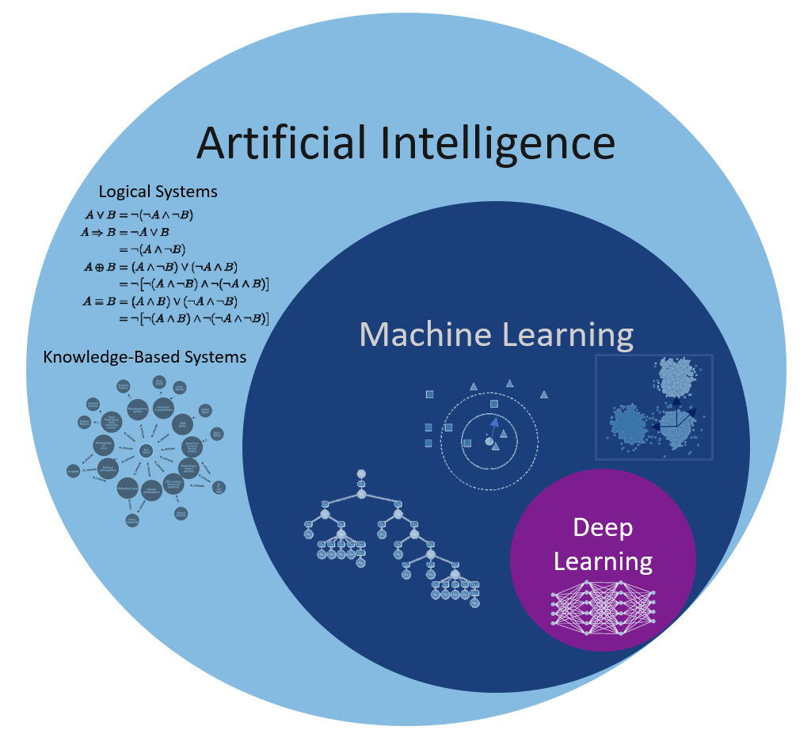
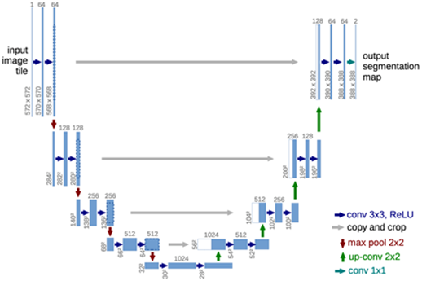
KI – Maschinelles Lernen – Deep Learning in der medizinischen Bildverarbeitung
Als Methoden der künstlichen Intelligenz werden in der Medizinischen Bildverarbeitung hauptsächlich Maschinelle Lernverfahren und Deep Learning Verfahren eingesetzt.
In der Medizinischen Bildverarbeitung konnten in den letzten Jahren Deep Convolutional Neural Networks die größten Erfolge erzielen.
https://data-science-blog.com/blog/2018/05/14/
machine-learning-vs-deep-learning-wo-liegt-der-unterschied/

Slide 8
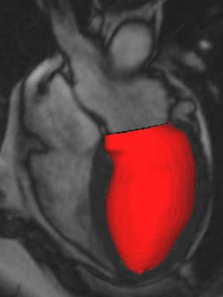
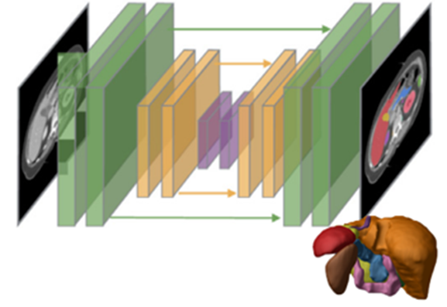
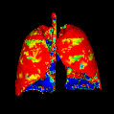
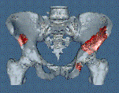
Künstliche Intelligenz und Deep Learning in der Medizinischen Bildverarbeitung
Anwendungsmöglichkeiten
Automatische Segmentierung (Abgrenzung) und quantitative Analyse von Bildstrukturen (Organe, Tumoren, Läsionen, Biomarker etc.) für die Diagnostik und Therapieplanung
Automatische Erkennung von Krankheitsmustern in Bildern für die Unterstützung der Diagnostik
Bildbasierte Analyse des Krankheitsverlaufs und zeitlicher Veränderungen sowie Prognose des zukünftigen Krankheitsverlaufs zur Unterstützung von Therapieentscheidungen
…
…
Egmont-Petersen M., de Ridder D., Handels H., Image Processing with Neural Networks – A Review, Pattern Recognition, 35, 10, 2279-2301, 2002

Slide 9
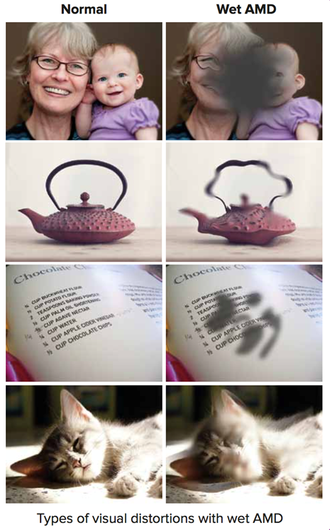
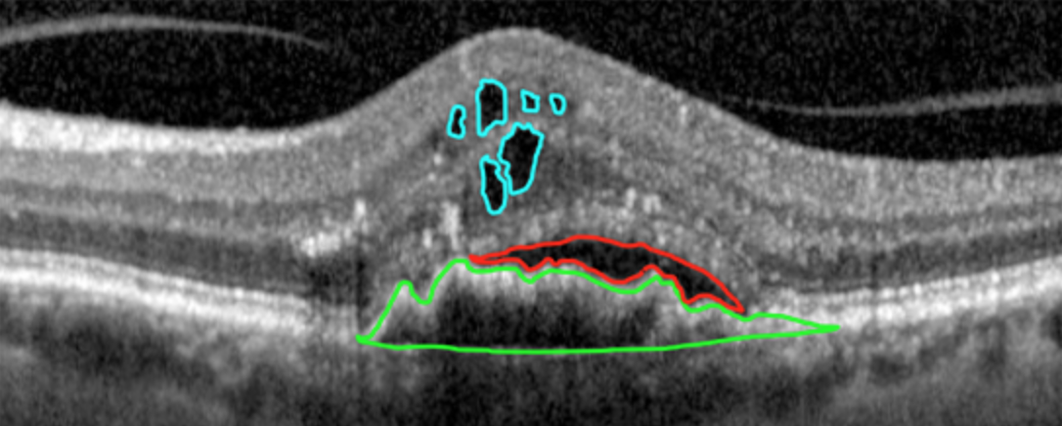
Beispiel aus dem KI-SIGS-Teilprojekt iAuge: Segmentierung von OCT-Bildern bei Patienten mit Altersbedingter Makula Degeneration (AMD)
Optisches Kohärenztomographiebild (OCT-Bild) mit markierten Biomarkern

Slide 10
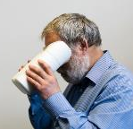
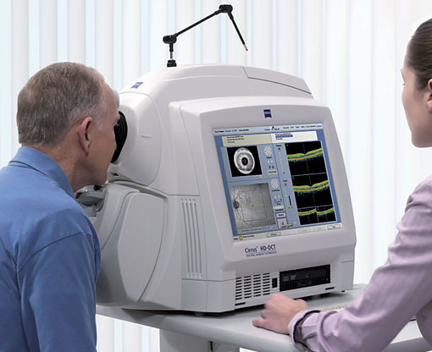
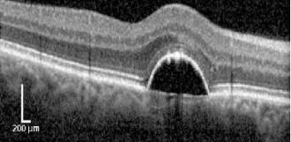
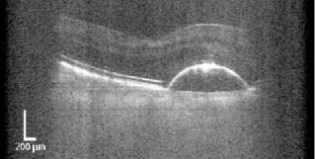
Klinisches OCT versus Homecare OCT
Neues kostengünstiges OCT-Gerät für die Homecare Anwendung
Entwickelt am Institut für Biomedizinische Optik der Universität zu Lübeck und der
Visotec Gmbh, Lübeck
Automatische Auswertung der Homecare OCT-Bilder ist notwendig.
Problem: Reduzierte Bildqualität
Clinical OCT (Heidelberg Spectralis)
Homecare-OCT (Visotec)

Slide 11
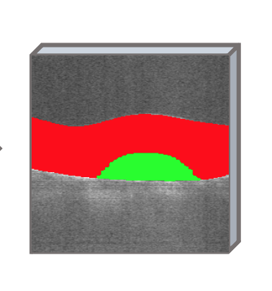
Automatische Segmentierung von Homecare-OCT-Bildern mit Deep Learning Netzen
Eingabebild
Segmentierung

Slide 12
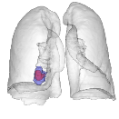
DFKI AG Artificial Intelligence in Medical Imaging
Entwicklung KI-basierter medizinischer Bildverarbeitungssysteme für die Unterstützung der medizinischen Diagnostik und Therapie
Weiterentwicklung und problemorientierte Optimierung maschineller Lernverfahren und Deep Learning Netzen
Integration von Explainable AI Komponenten und Erweiterung der Anwendungsmöglichkeiten von Deep Learning Netzen durch Generierung realer und synthetischer annotierter Trainingsbilddaten
Kombination von KI-basierten Bildanalyseverfahren mit medizinischen Bildverarbeitungs- und Visualisierungsmethoden

Slide 13
DFKI Außenstelle an der Universität zu Lübeck
In der Außenstelle arbeiten drei Arbeitsgruppen:
AG Artificial Intelligence in Medical Imaging Leitung: Prof. Dr. rer. nat. habil. Heinz Handels
AG Artificial Intelligence in Biomedical Signal Processing Leitung: Prof. Dr.-Ing. habil. Alfred Mertins
AG Stochastic Relational AI in Healthcare Leitung: Prof. Dr. rer. nat. habil. Ralf Möller

Slide 14
AG Artificial Intelligence in Biomedical Signal Processing
Medizinische Bildgebung
KI-Methoden für die Bewegungskompensation in der Magnetresonanzbildgebung (Einsatz generativer Netze, GANs)
KI-Ansätze für die beschleunigte Kalibrierung und Rekonstruktion in der Magnetpartikelbildgebung
Tiefe neuronale Netze für die Analyse und Interpretation ein- und mehrkanaliger Zeitsignale Oberflächen-EMG, IMU-Daten, EEG, akustische Signale
Prothesensteuerung
Steuerung von Exoskeletten in der Rehabilitation
Akustische Ereigniserkennung und –lokalisation
Gesundheitsmonitoring (Dräger: Dreamguard Apnoe-Detektion)
EEG-Analyse zur Hörsystem-Steuerung

Slide 15
Beispiel „Prothesensteuerung“
Stand der Technik
Sieben Griffarten
Entwicklungsstand der AG
40 Griffarten mit > 90% Genauigkeit
Latenzfrei

Slide 16
Beispiel „Akustische Ereigniserkennung“
Gesundheits- und Patientenmonitoring
Cough counting
Baby crying
Detektion ungewöhnlicher Ereignisse

Slide 17
„Akustische Ereigniserkennung und Lokalisation“
Welches Ereignis?
Aus welcher Richtung?
Tiefes Netz bestehend aus Faltungsnetzen, rekurrentem Netz, Attention Layer und Ausgabeschicht:
6. Platz (von 22) im Team-Ranking bei der DCASE 2020 Challenge

Slide 18
AG Artificial Intelligence in Biomedical Signal Processing
Entwicklung und Verbesserung von Deep-Learning-Methoden für die
Medizinische Bildgebung
Biosignalanalyse
Verbesserung von Hörhilfen

Slide 19
DFKI Außenstelle an der Universität zu Lübeck
In der Außenstelle arbeiten drei Arbeitsgruppen:
AG Artificial Intelligence in Medical Imaging Leitung: Prof. Dr. rer. nat. habil. Heinz Handels
AG Artificial Intelligence in Biomedical Signal Processing Leitung: Prof. Dr.-Ing. habil. Alfred Mertins
AG Stochastic Relational AI in Healthcare Leitung: Prof. Dr. rer. nat. habil. Ralf Möller

Slide 23
DFKI AG Stochastic Relational AI (StaR-AI) in Healthcare
Online-Auswertung relationaler Daten mit Messreihen
Problemoptimierte KI-Lösungen für medizinische Fragestellungen
in der Diagnostik, Therapie und Langzeitbetreuung unter Verwendung von optimierten Verfahren
zur Beantwortung von Anfragen an stochastisch-relationale Modelle
Transparenz der Anfragebeantwortungsergebnisse durch Berücksichtigung kausaler Zusammenhänge
Weiterentwicklung und Optimierung maschineller Lernverfahren zur Gewinnung/Anpassung stochastisch-relationaler Modelle
Anwendung von modellbasierten probabilistisch-differentiellen Lernverfahren (Weiterentwicklungen von Deep-Learning-Verfahren)
Reduktion der notwendigen Trainingsdaten auf realistische Größenordnungen
KI für die Gestaltung von mensch-zentrierten interaktiven Anwendungen

Slide 24
Warum StaR-AI?

Slide 26
Stochastic Relational Information About Known Objects

Slide 27
Medical Twin (Intelligent Agent):
Perceive Data Find Best Recommendation/Action

Slide 28
Stochastic Relational Information About an Unknown Number of Objects

Slide 29
Stochastic Relational AI in Remote Healthcare: Planning of Actions

Slide 30
Im Hintergrund Medical Twin (Intelligent Agent):
Siehe auch Arbeiten im Center for Open Innovation in Connected Health

Slide 32
DFKI Außenstelle an der Universität zu Lübeck
Wir freuen uns auf zukünftige Kooperationen mit Ihnen!
AG Artificial Intelligence in Medical Imaging Leitung: Prof. Dr. rer. nat. habil. Heinz Handels
AG Artificial Intelligence in Biomedical Signal Processing Leitung: Prof. Dr.-Ing. habil. Alfred Mertins
AG Stochastic Relational AI in Healthcare Leitung: Prof. Dr. rer. nat. habil. Ralf Möller

